Slide 1



La salvaguardia fisica ed ambientale della città di fronte ai cambiamenti climatici
Cinquant’anni di Legge Speciale per Venezia
(1973-2023)
Emiliano Ramieri
Fondazione Gianni Pellicani: www.fondazionegiannipellicani.it - fondazione@fondazionegiannipellicani.it
Fb: Fondazione Gianni Pellicani - Tw: @FgPellicani

Slide 2
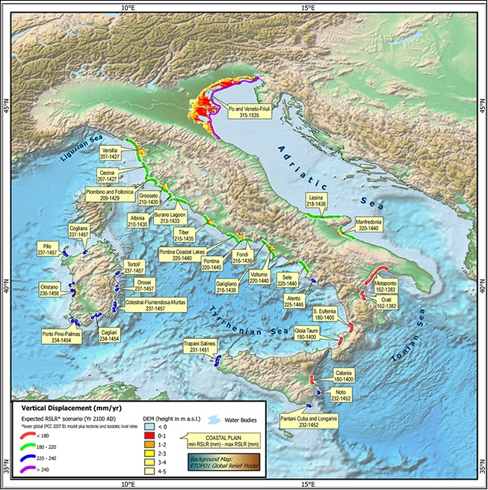
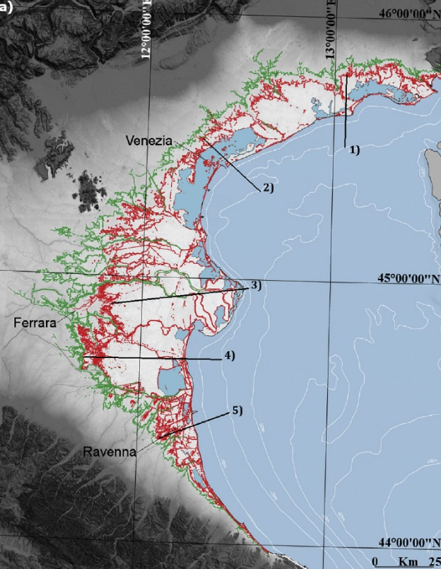
Un’area ad elevata vulnerabilità
Lambeck et al., 2011
Antonioli et al., 2017
Emiliano Ramieri - La salvaguardia fisica ed ambientale della città di fronte ai cambiamenti climatici

Slide 3
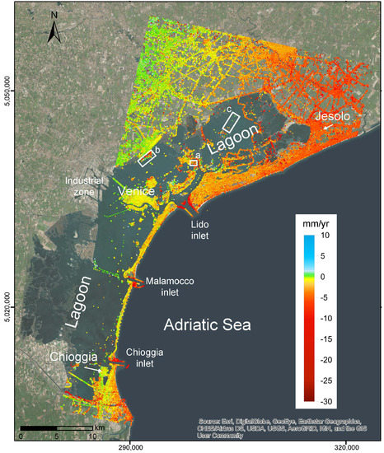
Andamento storico
~2,5 mm/y
Eventi > 120 cm: da 2 a 40 per decade
Lionello et al., 2021
Tosi et al., 2018
Emiliano Ramieri - La salvaguardia fisica ed ambientale della città di fronte ai cambiamenti climatici

Slide 4
Proiezioni future
30-110 cm al 2100
Lionello et al., 2021
Emiliano Ramieri - La salvaguardia fisica ed ambientale della città di fronte ai cambiamenti climatici

Slide 5
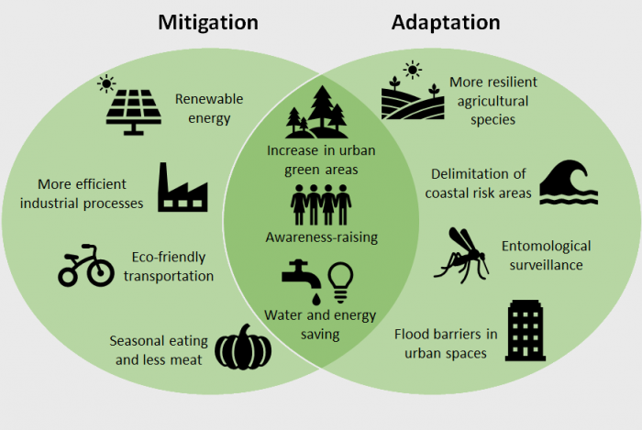
Mitigazione e Adattamento
Mitigazione: Strategia di prevenzione che agisce sulle cause dei cambiamenti climatici. Le azioni di mitigazione mirano a ridurre le emissioni di gas serra o a rimuovere tali gas dall’atmosfera
Adattamento: Strategia che agisce sugli effetti dei cambiamenti climatici. Adeguamento continuo dei sistemi naturali o antropici in risposta alla variabilità delle attuali condizioni climatiche, alle attese variazioni future e ai correlati effetti, in grado di ridurre la vulnerabilità di tali sistemi e di sfruttare possibili opportunità
Emiliano Ramieri - La salvaguardia fisica ed ambientale della città di fronte ai cambiamenti climatici

Slide 6
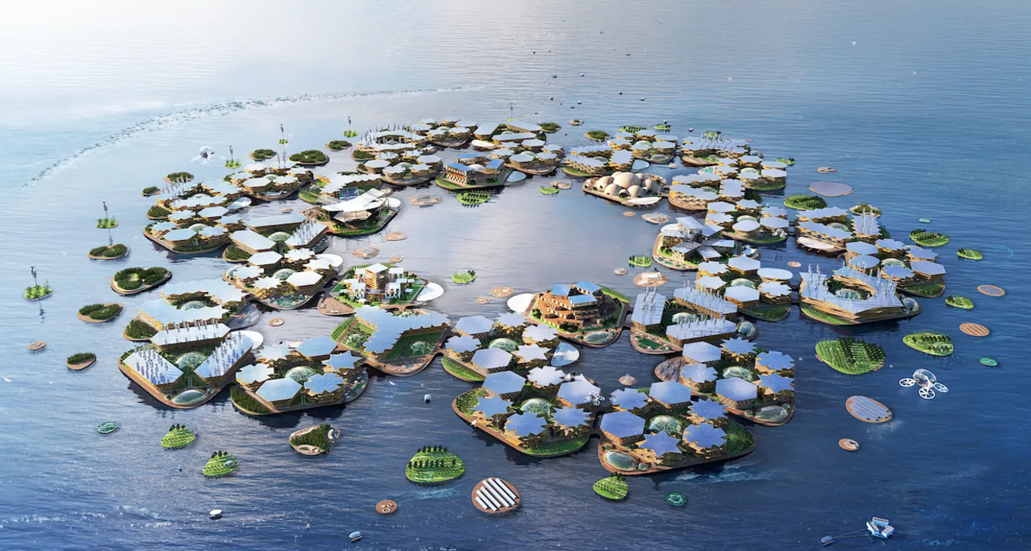
La capacità di adattamento è limitata
A = f(V, C, FT, R, SA, ecc.)
V = Valore del bene a rischio
C = Costo della misura di adattamento
FT = Fattibilità tecnica della misura di adattamento
R = Risorse disponibili
SA = Accettabilità sociale
Emiliano Ramieri - La salvaguardia fisica ed ambientale della città di fronte ai cambiamenti climatici

Slide 7
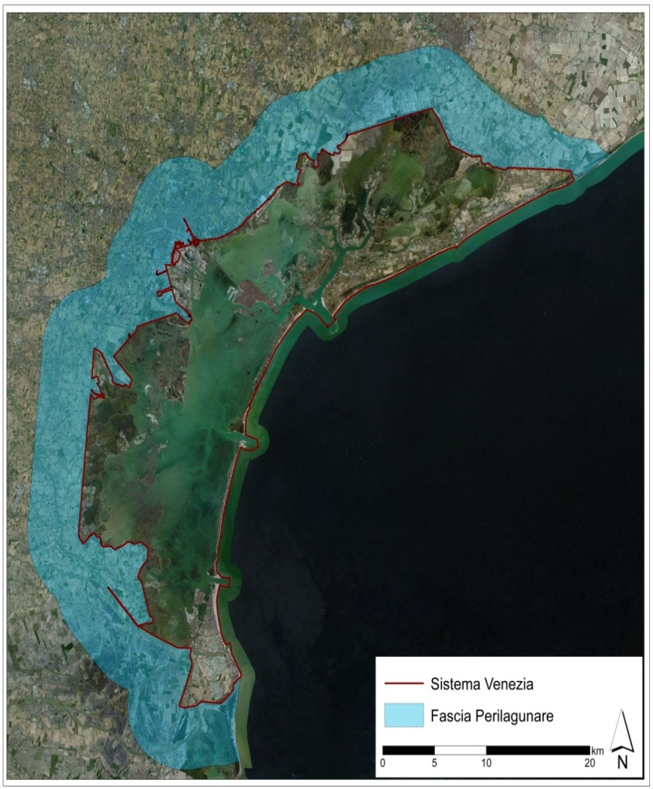
Il socio-ecosistema Veneziano (Giupponi, 2022)
Bacino scolante
Laguna
Interconnessioni interne tra elementi naturali ed antropici
Aree abitate
Litorali
Relazioni economiche, sociali ed ambientali con l’esterno
Nord Adriatico
Emiliano Ramieri - La salvaguardia fisica ed ambientale della città di fronte ai cambiamenti climatici

Slide 8
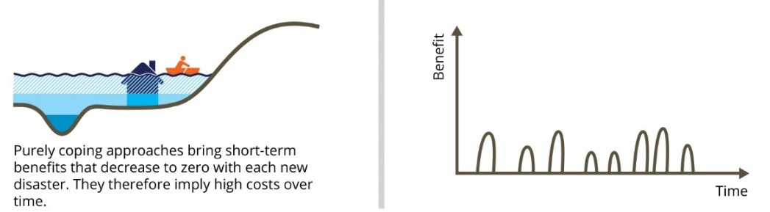
Approccio di “coping” all’adattamento
Approccio che apporta benefici a breve termine che si riducono a zero in concomitanza di eventi disastrosi. Il recupero dello stato precedente può comportare elevati costi
Emiliano Ramieri - La salvaguardia fisica ed ambientale della città di fronte ai cambiamenti climatici

Slide 9
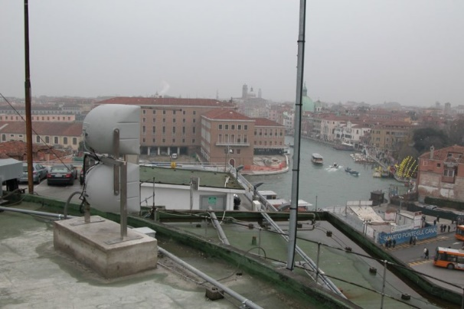
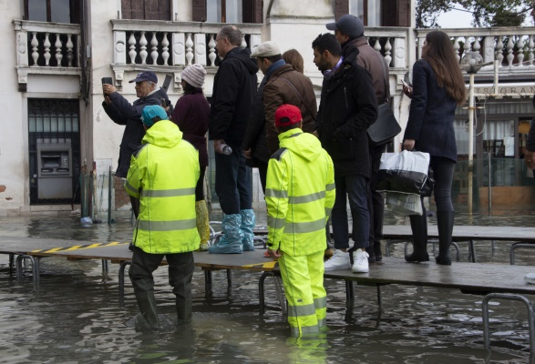
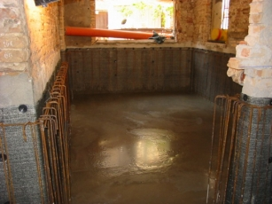
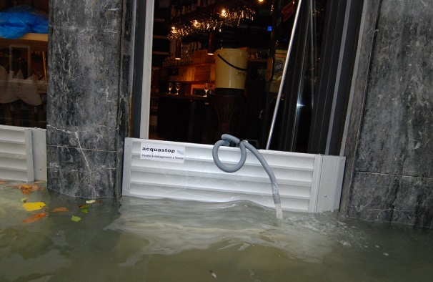
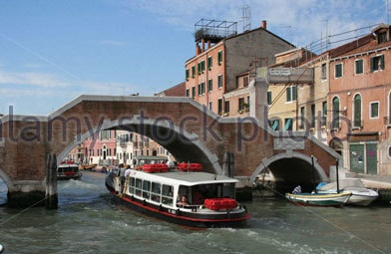
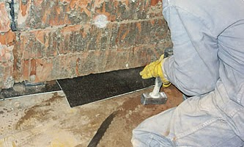
Approccio di “coping” all’adattamento
Emiliano Ramieri - La salvaguardia fisica ed ambientale della città di fronte ai cambiamenti climatici

Slide 10
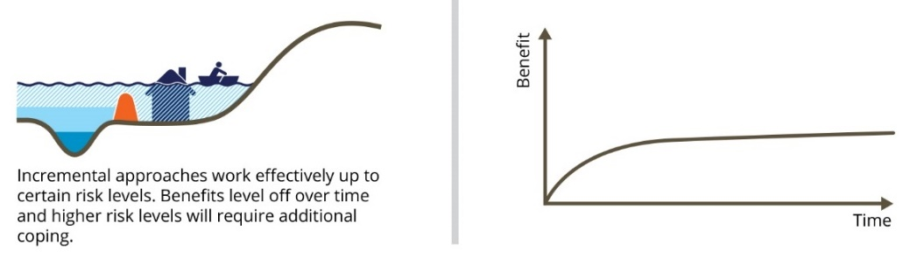
Approccio incrementale
Misure di adattamento finalizzate a proteggere il sistema fino ad un determinato livello di rischio – agiscono sull’esposizione
Emiliano Ramieri - La salvaguardia fisica ed ambientale della città di fronte ai cambiamenti climatici

Slide 11
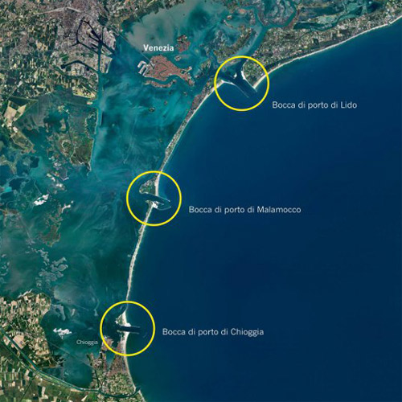
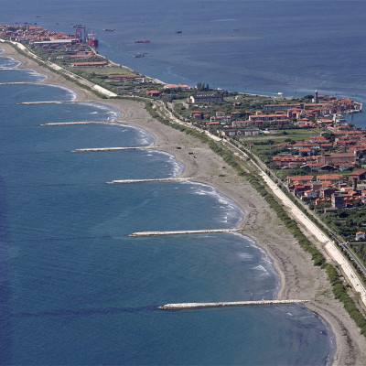
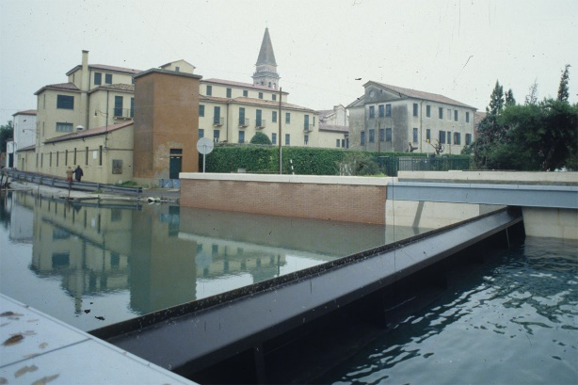
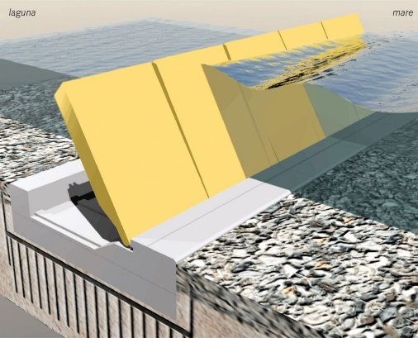
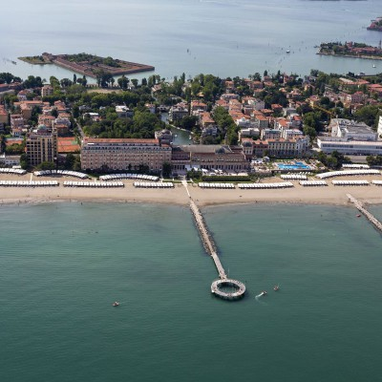
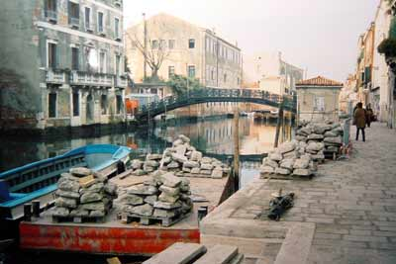
Approccio incrementale
Emiliano Ramieri - La salvaguardia fisica ed ambientale della città di fronte ai cambiamenti climatici

Slide 12
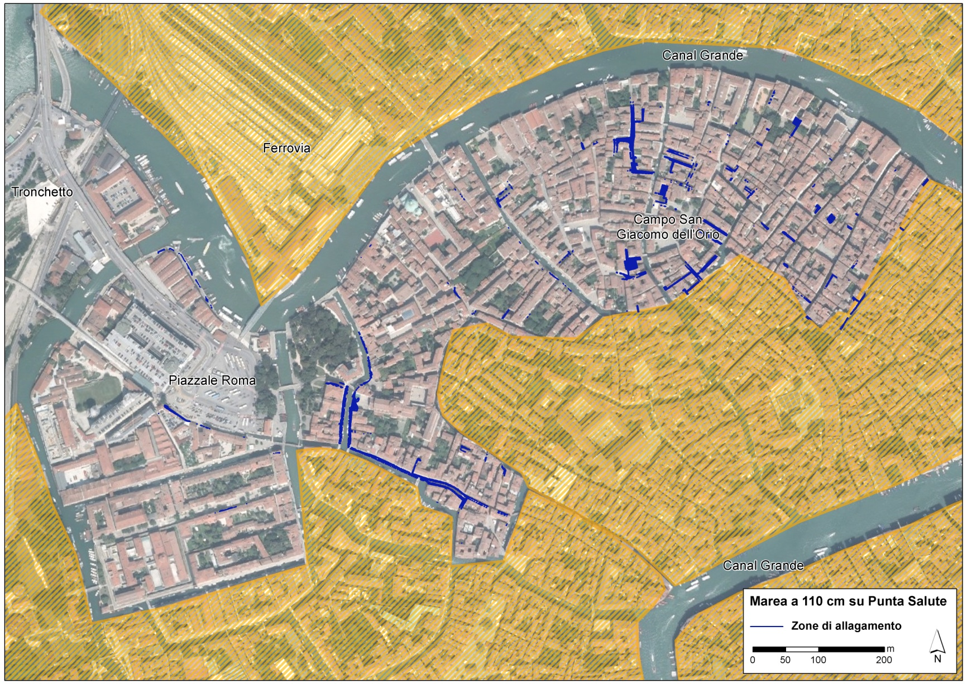
Vulnerabilità persistenti
Provveditorato Interregionale per le Opere Pubbliche per il Veneto, Trentino Alto Adige e Friuli Venezia Giulia - Ex Magistrato alle Acque Venezia, 2012
Umgiesser et al., 2021
Emiliano Ramieri - La salvaguardia fisica ed ambientale della città di fronte ai cambiamenti climatici

Slide 13
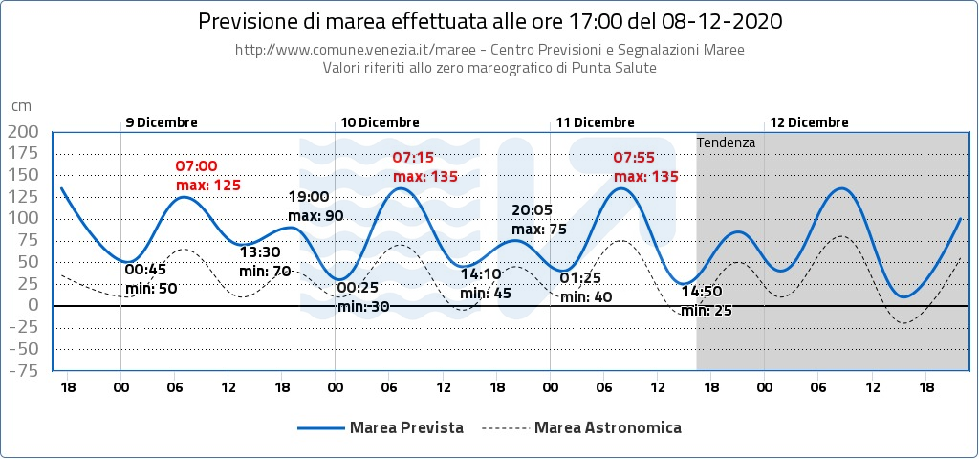
Vulnerabilità persistenti
Tavolo Tecnico per le previsioni di marea a Venezia
Emiliano Ramieri - La salvaguardia fisica ed ambientale della città di fronte ai cambiamenti climatici

Slide 14
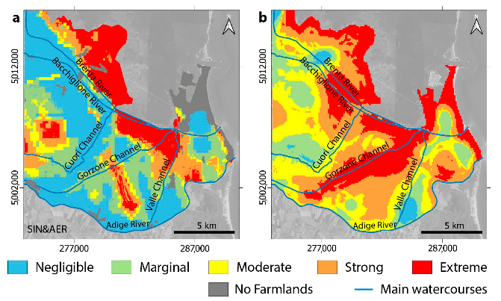
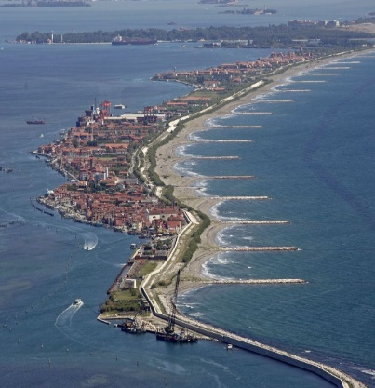
Ulteriori impatti del SLR
Incremento dei costi per la manutenzione urbana (edifici, murature, sistemi fognari, sottoservizi, ecc.)
Aumento del fabbisogno di sabbia per il ripascimento dei litorali: 14.4 – 26.5 milioni di m³ oltre ai volumi per manutenzione periodica (Magistrato alle Acque Venezia, 2012)
Incremento dell’intrusione salina nei fiume e acquee sotterranee e della salinizzazione dei suoli
Effetti sulla morfologia lagunare (elevata complessità ed incertezza), es.: diminuzione dell’estensione delle barene fino a totale scomparsa per scenari estremi, variazione della vegetazione (Bellafiore et al., 2014)
Da Lio et al., 2015
Tosi et al., 2022
Emiliano Ramieri - La salvaguardia fisica ed ambientale della città di fronte ai cambiamenti climatici

Slide 15
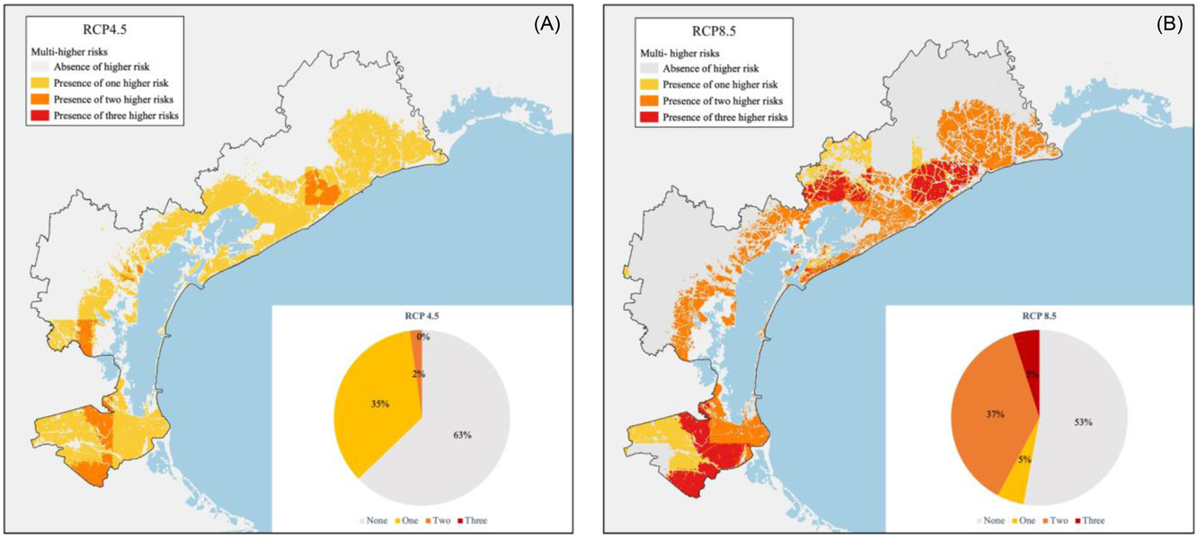
Ulteriori impatti dei CC
Sambo, 2023
Emiliano Ramieri - La salvaguardia fisica ed ambientale della città di fronte ai cambiamenti climatici

Slide 16
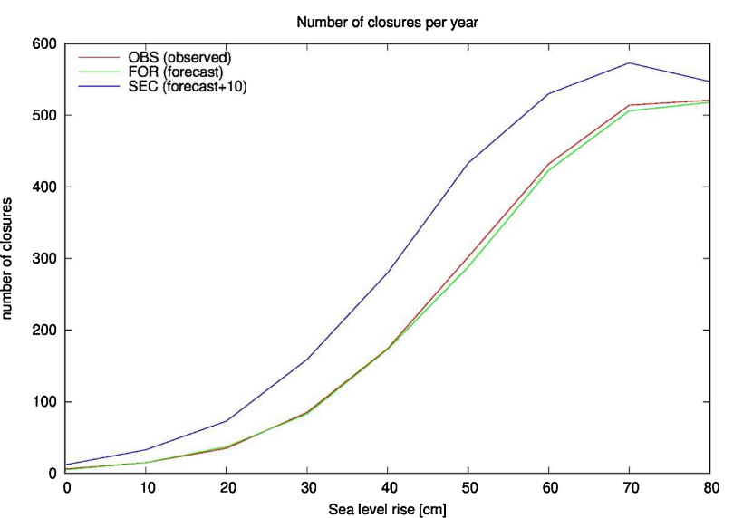
Aumento del numero di chiusure
Lionello et al., 2021
Umgiesser, 2020
Situazione attuale: 22-44 ore
La chiusura per 2-3 settimane all’anno è improbabile prima del 2040, ma praticamente certa a fine secolo
La chiusura per 2 mesi all’anno è probabile anche in uno scenario a basse emissioni
Con uno aumento del livello del mare di 50 cm le barriere verrebbero chiuse mediamente una volta al giorno (300-430 volte), e con un aumento di 75 cm la laguna sarebbe chiusa che aperta
Emiliano Ramieri - La salvaguardia fisica ed ambientale della città di fronte ai cambiamenti climatici

Slide 17
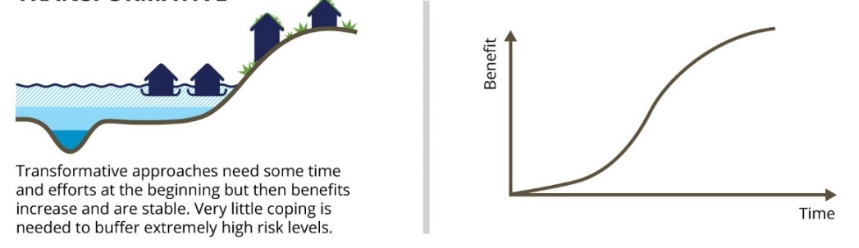
Approccio trasformativo
Interventi sistemici che comportano la trasformazione del sistema. Costosi nell’immediato, ma con benefici di lungo periodo – agiscono sulla vulnerabilità
Emiliano Ramieri - La salvaguardia fisica ed ambientale della città di fronte ai cambiamenti climatici

Slide 18
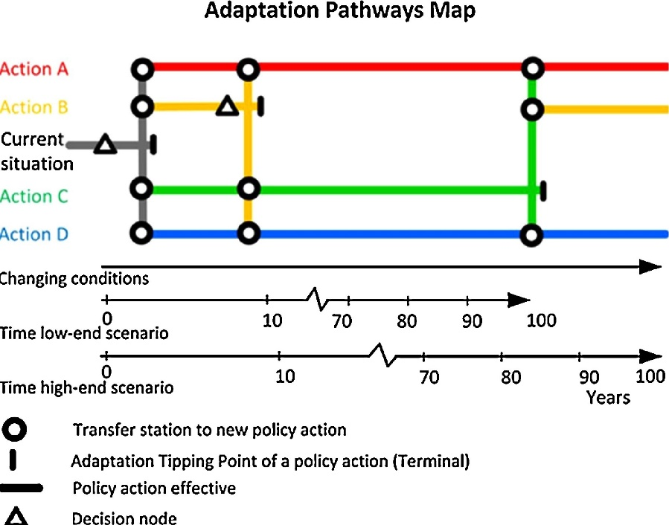
Percorsi di adattamento
Zandvoort et al., 2017
Climate-ADAPT
Emiliano Ramieri - La salvaguardia fisica ed ambientale della città di fronte ai cambiamenti climatici

Slide 19
Un insieme di soluzioni
Situazione attuale
Visione futura
Giupponi, 2022
Varianti e altre strategie
Emiliano Ramieri - La salvaguardia fisica ed ambientale della città di fronte ai cambiamenti climatici

Slide 20
Il ruolo della scienza
Deve esprime chiare domande di nuova conoscenza in un contesto applicativo
Ricerca e Innovazione
Adattamento ai cambiamenti climatici
È fondamentale per operare scelte informate e robuste, con un approccio integrato e di lungo periodo
SPPI: Centro di Studio e di Ricerca Internazionale sui Cambiamenti Climatici di Venezia
Venezia come caso studio internazionale per soluzioni innovative di adattamento ai cambiamenti climatici
Messa a sistema delle competenze esistenti
Attrattore di nuove competenze ed esperienze di respiro internazionale
Emiliano Ramieri - La salvaguardia fisica ed ambientale della città di fronte ai cambiamenti climatici

Slide 21
Conclusioni
Le sfide future dei cambiamenti climatici comporteranno molto probabilmente una profonda trasformazione del territorio
L’identificazione di un futuro percorso di adattamento non può quindi prescindere dalla definizione di una visione condivisa del futuro del socio-ecosistema Venezia
Ciò richiede l’adozione di un approccio integrato e di lungo periodo: dobbiamo già ora cominciare a pianificare il futuro di Venezia, considerando l’intero sistema costiero (città, laguna, aree limitrofe)
Oltre alla scienza giocano un ruolo fondamentale nel processo di adattamento, la governance, la cooperazione tra istituzioni, la mobilizzazione di risorse economiche, il coinvolgimento della comunità per decisioni condivise ed inclusive
Emiliano Ramieri - La salvaguardia fisica ed ambientale della città di fronte ai cambiamenti climatici

Slide 22
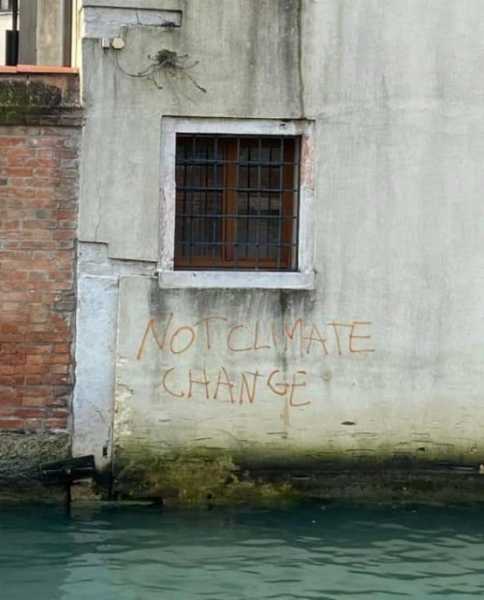
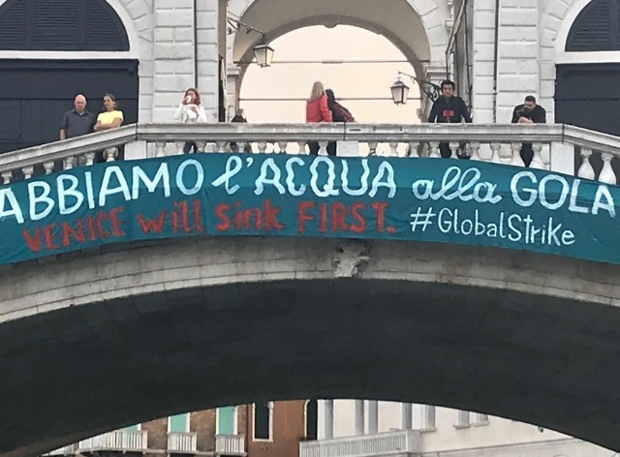
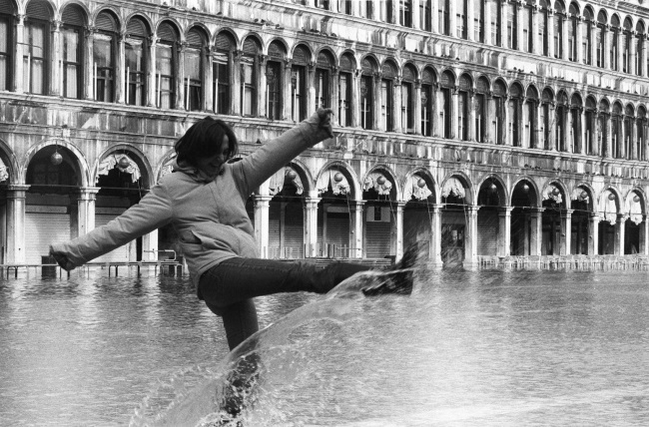
Grazie per l’attenzione
Emiliano Ramieri - La salvaguardia fisica ed ambientale della città di fronte ai cambiamenti climatici

Slide 23
Riferimenti bibliografici
Antonioli F., et al., 2017. Sea-level rise and potential drowning of the Italian coastal plains: Flooding risk scenarios for 2100. Quaternary Science Reviews, 158, pp. 29-43
Bellafiore D., et al. 2014. Climate change and artificial barrier effects on the Venice Lagoon: inundation dynamics of salt marshes and implications for halophytes distribution. Ocean & Coastal Management, 100, pp. 101-115.
Climate ADAPT. The European Climate Adaptation Platform. https://climate-adapt.eea.europa.eu/
Da Lio C., 2015. Continental and marine surficial water - groundwater interactions: the case of the southern coastland of Venice (Italy). Proc. Int. Assoc. Hydrol. Sci. 2018, 379, 387–392.
Erlandsson L. W., 2022. A planetary boundary for green water. Nature review earth and environment 3, pp. 380.391
Giupponi C., 2022. Venezia e i cambiamenti climatici. Rizzoli ed.
Lambeck K., et al., 2011. Sea level change along the Italian coast during the Holocene and projections for the future. Quaternary International, 232, pp. 250-257
Lionello P., et al 2021. Venice flooding and sea level: past evolution, present issues and future projections (introduction to the special issue). Nat. Hazards Earth Syst. Sci., 21, 2633-2641.
Persson L., et al., 2022. Outside the safe operating space of the planetary boundary for novel entities. Environmental Science Technology, 56(3), 1510-1521
Emiliano Ramieri - La salvaguardia fisica ed ambientale della città di fronte ai cambiamenti climatici

Slide 24
Riferimenti bibliografici
Provveditorato Interregionale per le Opere Pubbliche per il Veneto, Trentino Alto Adige e Friuli Venezia Giulia - Ex Magistrato alle Acque Venezia, 2012. Studio C.1.14 Gestione sostenibile dell’identità lagunare veneziana nell’ottica del cambiamento climatico globale. “Rapporto sulla valutazione della vulnerabilità del sistema in relazione ai più probabili scenari di cambiamento climatico (RVS). Volume II. Valutazione della vulnerabilità del Sistema Venezia”, 524 pp. + 1 all.
Sambo B., et al., 2023. Framework for multirisk climate scenarios across system receptors with application to the Metropolitan City of Venice. Risk Analysis, 2023, 1-19
Tosi L., et al., 2018. Land subsidence in coastal environments: knowledge advance in the Venice coastland by TerraSAR-X-PSI. Remote Sensing, 10(8), 1191
Tosi L., et al. 2022. Sensitivity, hazard, and vulnerability of farmlands to salwater intrusion in low-lying coastal areas of Venice, Italy. Water, 14, 64
Umgiesser et al., 2020. The impact of operating the mobile barriers in Venice (MOSE) under climate change. Journal for Nature Conservation, 54, 125783
Umgiesser G., et al., 2021. The prediction of floods in Venice: methods, models and uncertainty (review article). Nat. Hazards Earth Syst. Sci., 21, 2679-2704
Zandvoort M. et al., 2017. Adaptation pathways in planning for uncertain climate change: Applications in Portugal, the Czech Republic and the Netherlands. Environmental Science and Policy 78, pp. 18–26.
Emiliano Ramieri - La salvaguardia fisica ed ambientale della città di fronte ai cambiamenti climatici

